Slide 1
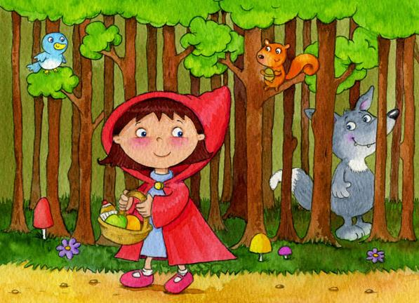
O Červenej čiapočke
Červená čiapočka

Slide 2
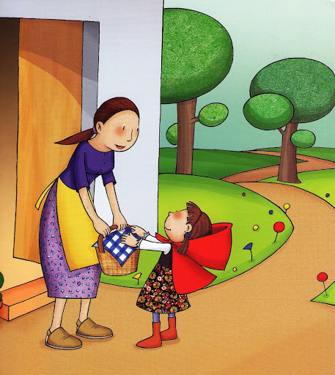
Kde bolo, tam bolo, bolo raz malé
dievčatko. To dievčatko malo
starú mamu, čo jej učila červenú
čiapočku. Tá jej tak pristala, že ju
všetci začali volať Červená čiapočka.
Raz mamička povedala dcérke:
"Červená čiapočka! Ochorela nám
stará mama, zanesieš jej obed a
cestou sa nikde nepristavuj!"
napomenula ju.

Slide 3
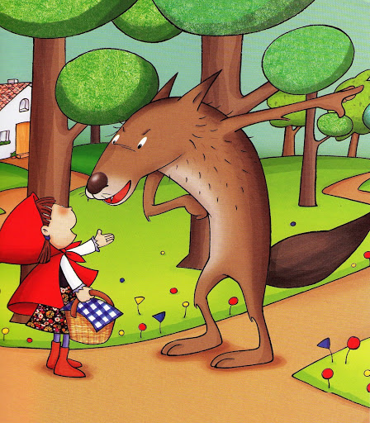
A tak šla Červená Čiapočka
lesným chodníčkom k starej
mamke. Šla, šla – až stretla vlka.
"Dobrý deň, Červená Čiapočka! Kdeže
ideš, kde?„
"Ochorela nám stará mama, nuž nesiem
jej obed.„
"A kdeže ti býva?" spýta sa vlk
"Tu v hore, v malej dreveničke," odpovie
Červená Čiapočka. Vlk sa jej na všetko o
starej mame povypytoval a myslel si
pritom: Hehe! Najprv zjem starú mamu,
potom i túto Čiapočku! .
"Pozri, koľko tu kvetov! Natrhaj z nich
starej mame.
A vlk sa ticho vytratil...

Slide 4
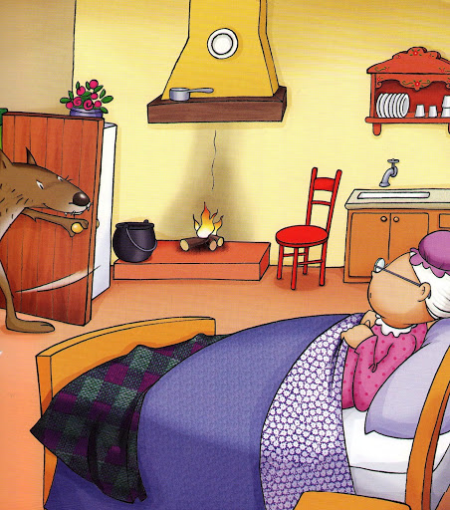
Dobehol až k domčeku, kde bývala stará
mame a zabúchal na dvere.
"Kto je?" ozve sa stará mama zdnu.
"To som ja, Červená čiapočka! Nesiem ti
obed!" klame vlk. Stará mama ležala v
posteli pri obloku. Vlk za ňou skočil a –
ham! Už starej mamy nebolo. Potom si na
hlavu uviazal jej čepiec, oblok zakryl
záclonou a ľahol si do postele.

Slide 5
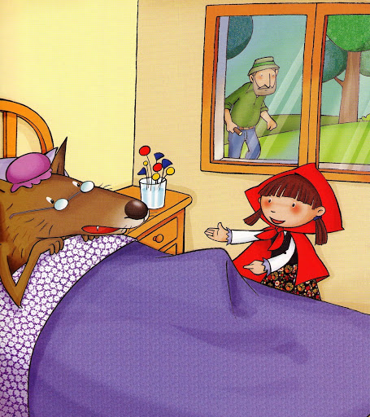
Keď Červená Čiapočka natrhala dosť
kvetov, cupkala k starej mame. Červená
čiapočka vošla a podišla k posteli.
"Joj, stará mama, aké máš veľké uši!“
„ To preto, aby som ťa lepšie počula!„
zahuhle vlk.
"Joj, stará mama, aké máš veľké oči!„
"To preto, aby som ťa lepšie
videla!" povie vlk zase.

Slide 6
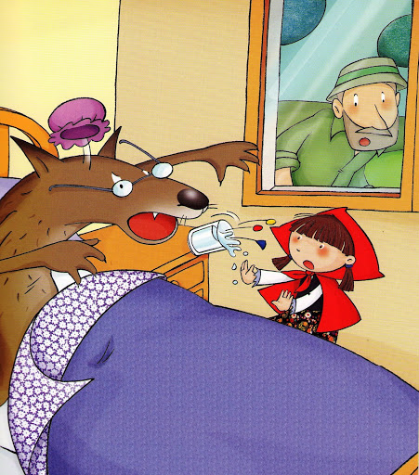
"A prečo máš také veľké ústa?„
"To aby som teba ľahšie zjedla!" povie vlk
a - ham! - už je i Čiapočka tam!
"Ej, bola to za hostinka!" povedal si vlk.
Pohladkal si plné brucho a rozvalil sa
navrch na perinu. O chvíľu už chrápal.
Chŕŕŕ! Chŕŕŕ!
Šiel okolo horár. ! Vojde dnu, pozrie na
posteľ - a len ho tak myklo! Hneď ten
vedel, kto je v čepci! Vzal zo stola nožnice
a nastrihol vlkovi brucho. Vyskočila odtiaľ
Červená čiapočka a za ňou i stará mama.
Onedlho sa vlk zobudí a zívne. "Uf,"
zafučí, "ale som sa dnes objedol! A
smädný som! Musím na studničku!..."

Slide 7
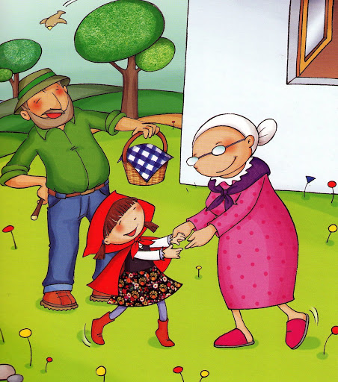
Fučiac sterigá sa z postele a ide. Za ním
ticho horár, stará mama aj Červená
čiapočka. Čo krok, to sa mu podlomia
nohy. K studničke sa len po biede
dovlečie. Nachýli sa, smädno začne piť, a
naraz - čľups! Padol do studničky.
Horár, stará mama a Červená Čiapočka
sa veselo vrátili domov.
A zazvonil zvonec a rozprávke je koniec...

Slide 8
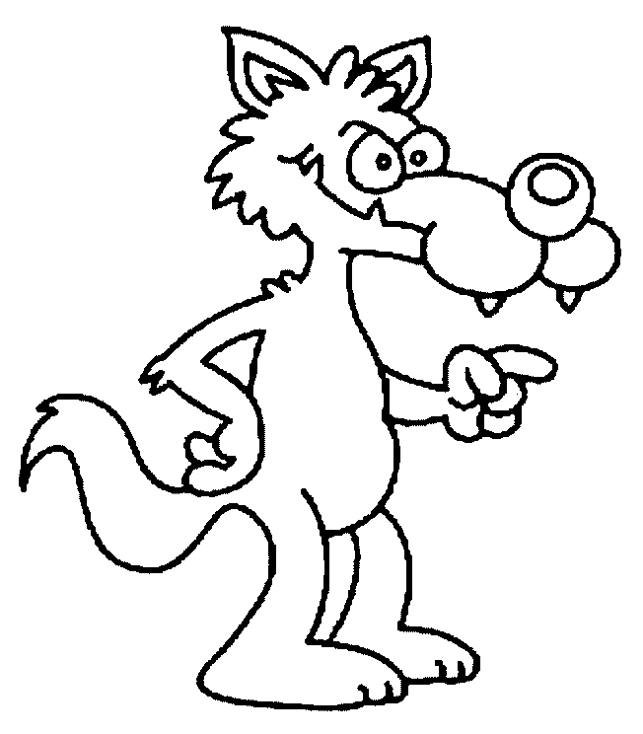
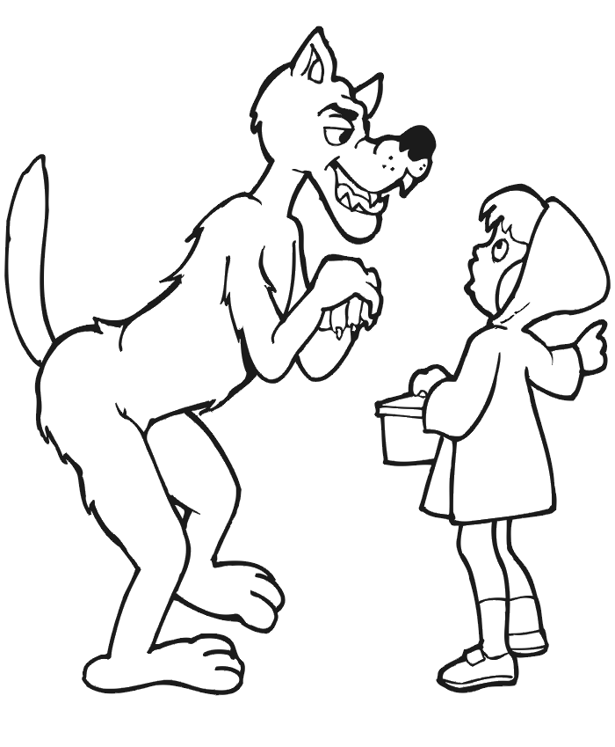

Slide 9
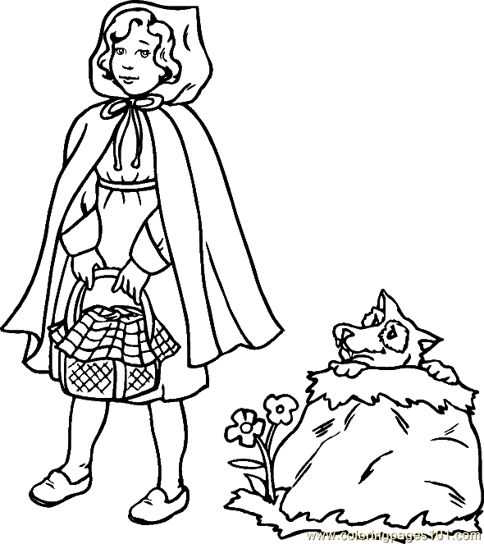
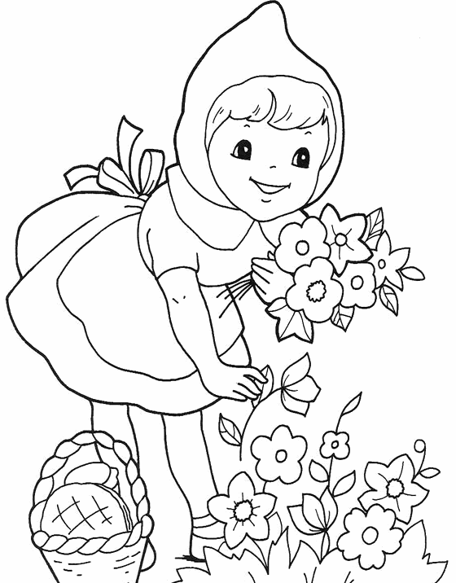

Slide 10
